Slide 1
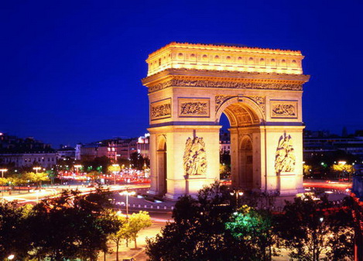
Презентация
Французский Язык
Презентация разработана преподавателем французского языка
Кондратюк Л.А.
Краснодарский колледж электронного приборостроения

Slide 2
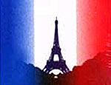
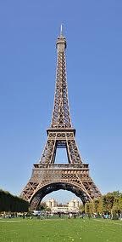
France
Tour Eiffel – узнаваемый во всем мире символ Парижа и Франции
Более 27 миллионов туристов ежегодно приезжают в Париж, чтобы увидеть его великолепие и почувствовать дух Франции
Также Франция – это страна с богатейшим культурным наследием
Французский язык это не только культурное и историческое наследие, но и миллионы франкоговорящих людей, образующих огромную сферу влияния во всем Мире

Slide 3
Французский язык
Французский язык образовался из латинского народного языка ещё в середине 1-го тысячелетия до н. э
Сегодня это родной язык для 78 000 000 человек
Имеет официальный статус, помимо Франции, в 28 странах
11 место в мире по численности говорящих*
Классификация:
Языки Евразии
Индоевропейские языки
Романские языки
Галло-Романские языки
Французский Язык
* По состоянию на 2009 год, материал: по данным энциклопедии Encarta

Slide 4
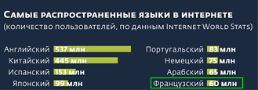
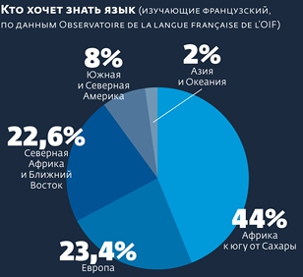
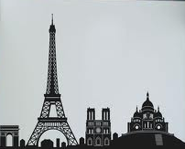
Multiculturalisme
Интеграционные процессы в Мире
Интернет
Открытие границ
Рост туризма (81 млн. туристов в 2012г. посетили Францию)
Возможность учиться и работать за границей
Высокая популярность иностранных языков
Проникновение иностранного капитала в РФ

Slide 5




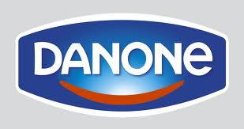
Французские компании в России
Французские компании широко представлены в России в фармацевтическом, авиационном, автомобильном, космическом секторах и в продовольственной промышленности
Крупнейшие из них расширяют свое присутствие, строят заводы на территории РФ
Важным преимуществом при трудоустройстве является знание французского языка
Примеры наиболее успешных французских компаний в РФ:
  Auchan (крупная ритейлерская сеть) - торговая сеть Ашан – является крупнейшим иностранным работодателем в России, более 20 000 сотрудников
  Renault (производство, продажа авто) – заводы в РФ
  Société Générale (финансовая группа) - купила Росбанк, провела ребрендинг
  Danone/Юнимилк (группа компаний, пищевые продукты) – заводы в РФ

Slide 6
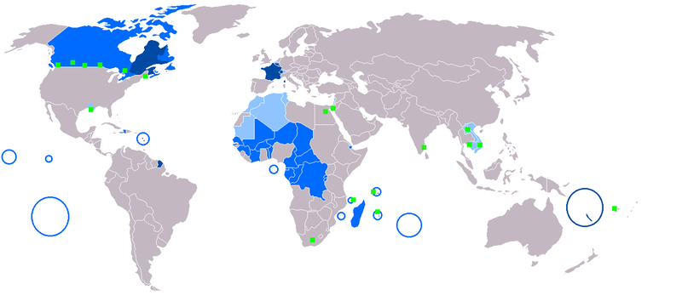
Французский язык
Французский - один из шести официальных и рабочих языков ООН.
Французский язык является официальным языком большого числа международных организаций и одним из самых изучаемых в качестве иностранного.
Число людей, способных изъясняться на французском языке в мире — около 270 миллионов человек.
Французский язык в мире:
Notes:
Французский язык в мире:
Тёмно-синий цвет: родной язык
Синий цвет: язык администрации
Голубой цвет: язык культуры
Зелёный цвет: франкоязычные меньшинства

Slide 7
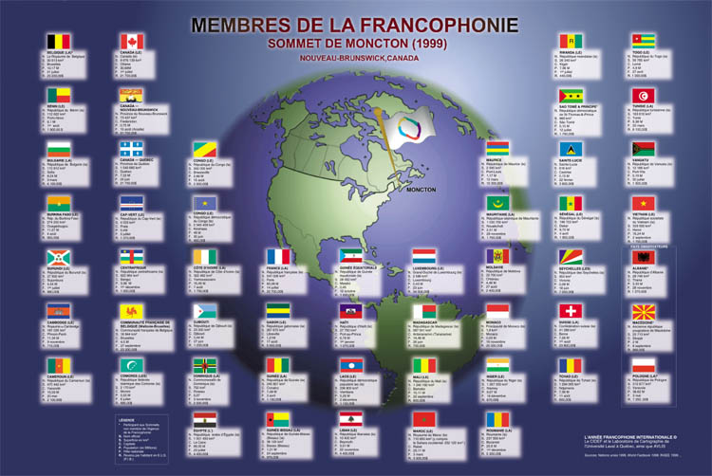
Франкофония
Франкофония (La Francophonie) — международная организация сотрудничества франкоязычных стран мира
Объединяет 56 членов, представляющих различные государства или части государств мира, а также 14 наблюдателей
Основной критерий участия – культурные связи с Францией

Slide 8
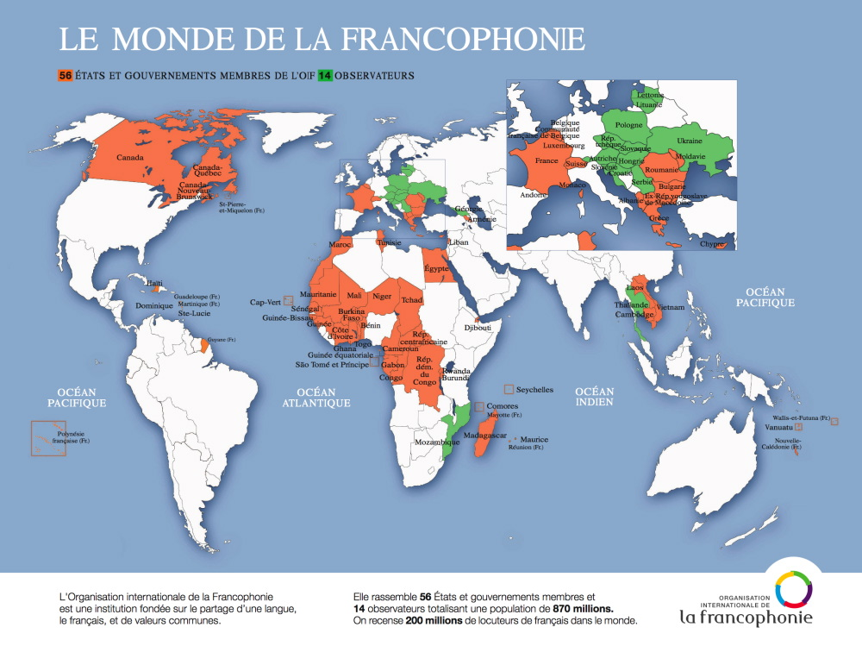
Франкофония
Организация основана в 1970 году
Участники сотрудничают по культурным, политическим и экономическим вопросам, регулярно проводятся саммиты (последний прошел в 2012 году в Конго)

Slide 9
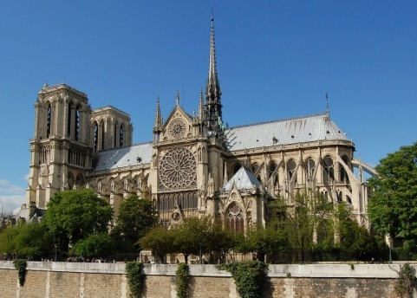
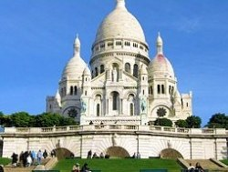
Культура и искусство Франции
Франция – страна с богатейшим культурным наследием. Париж известен многими своими памятниками, музеями и своим неотъемлемым «шармом»
Мировую известность приобрели:
  Nôtre-Dame de Paris
  (Собор Парижской Богоматери)
  Sacré-Cœur
  (Базилика «Сакре Кёр)

Slide 10
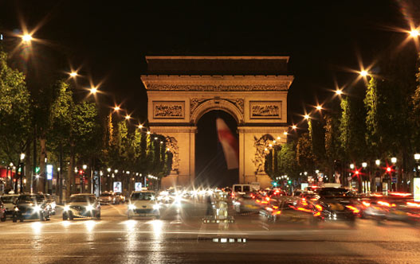
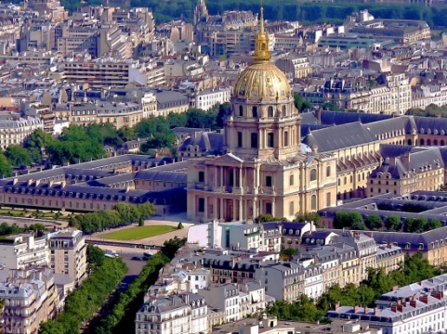
Культура и искусство Франции
  Champs Elysées et Arc de Triumphe
  (Елисейские Поля и Триумфальная Арка)
  L'Hôtel national des Invalides
  («Дом Инвалидов»)

Slide 11
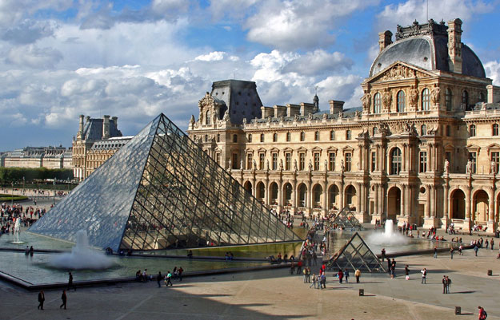
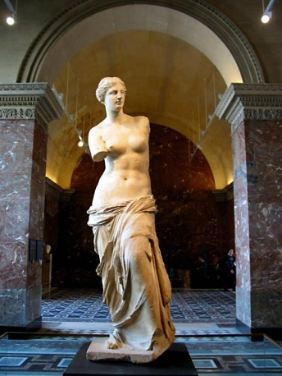
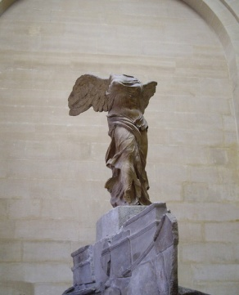
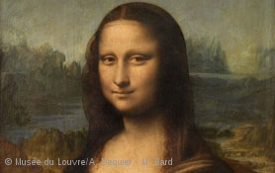
Культура и искусство Франции
Кроме памятников архитектуры, во Франции уникальные музеи, знаменитейшим из которых является Louvre (Лувр),
в котором содержатся такие шедевры как:
La Victoire de Samothrace
(Ника Самофракийская)
La Joconde (Джоконда)
La Vénus de Milo
(Венера Милосская)

Slide 12
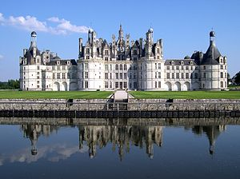
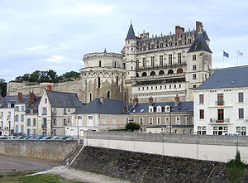
Культура Франции: Замки Луары
  Château de Chambord (замок Шамбор)
  Известнейший замок в долине Луары
  Строительство велось между 1519 и 1547 годами на изгибе реки Коссон
  Château d'Amboise (замок Амбуаз)
  Замок начал строиться в 1492 году
  по воле Карла VIII, который
  родился и умер в Амбуазе.
  Принято считать, что в замковой
  капелле св. Губерта похоронен
  Леонардо да Винчи

Slide 13
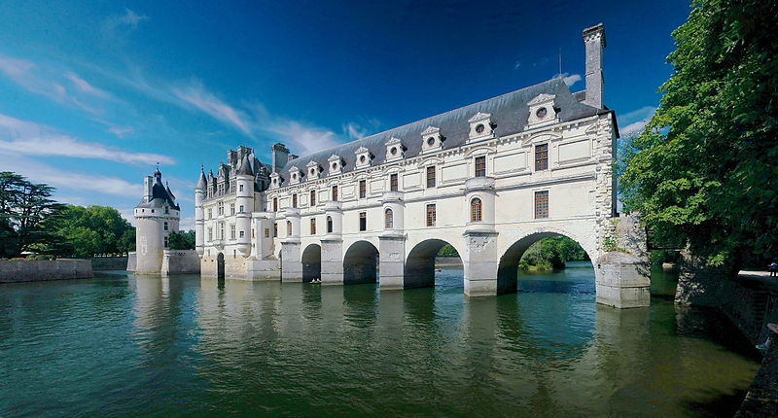
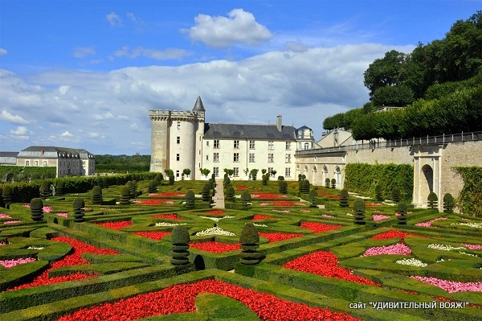
Культура Франции: Замки Луары
  Château de Chenonceau
  (замок Шенонсо)
  Поместье, где возвышается сегодня замок Шенонсо, принадлежало с 1243 года семье де Марк, выходцам из Оверни.
  Строительные работы были завершены в 1521 году
  Château de Villandry
  (замок Вилландри)
  Элегантный замок, относящийся к эпохе Возрождения, возвышается недалеко от Луары
  Замок знаменит своими садами, расположенными на трех уровнях

Slide 14
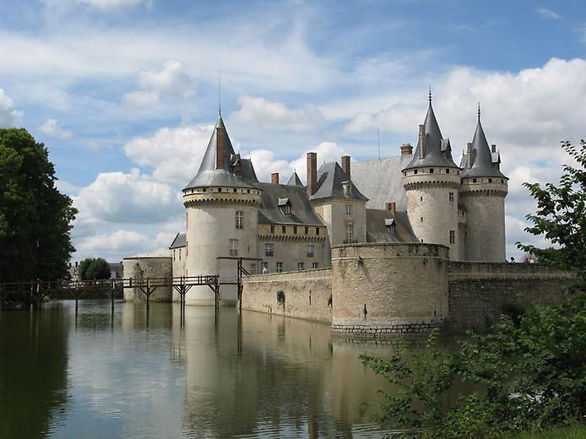
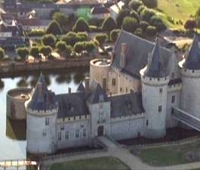
Культура Франции: Замки Луары
  Sully-sur-Loire
  (Сюлли-сюр-Луар)
  Типичный средневековый замок Луары
  Изначально замок имел большое оборонительное значение.
  Во время Фронды в нём прятались Анна Австрийская и кардинал Мазарини

Slide 15
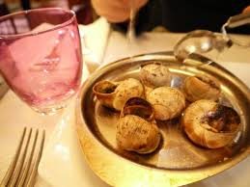
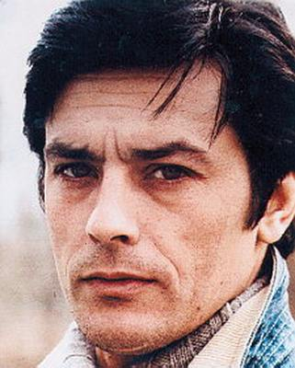
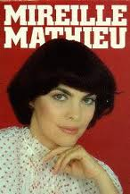
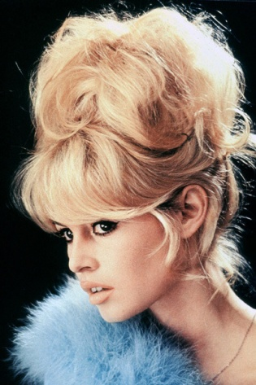
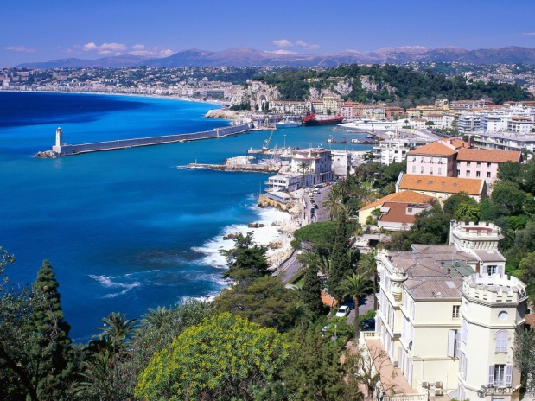
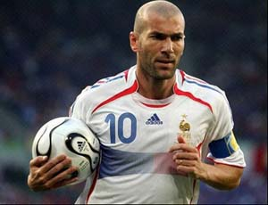
Французская культура
Франция, помимо памятников архитектуры знаменита:
  Кино (Ален Делон, Бриджит Бардо)
  Мода (Шанель, Диор)
  Парфюмерия
  Музыкой (Мирей Матье, Эдит Пиаф, Шарль Азнавур)
  Наукой
  Спортом
  Природой
  Кухней ☺

Slide 16
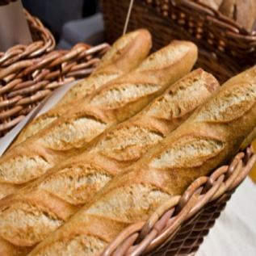
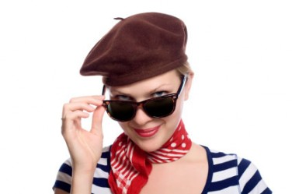
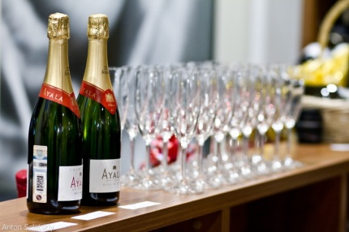
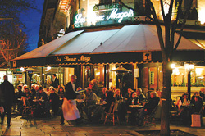
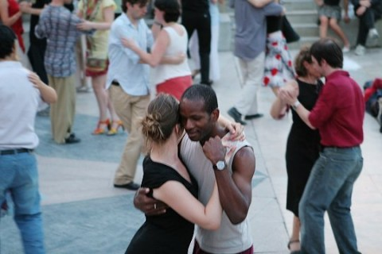
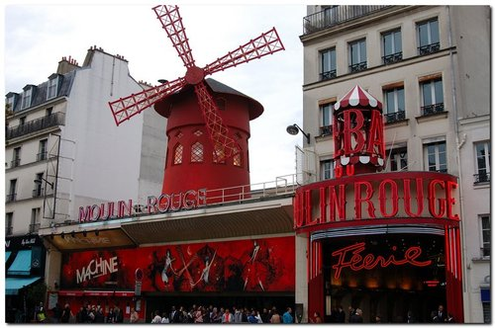
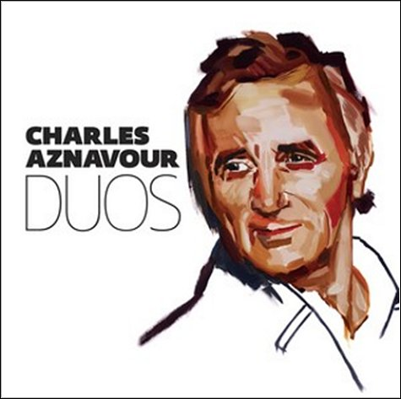
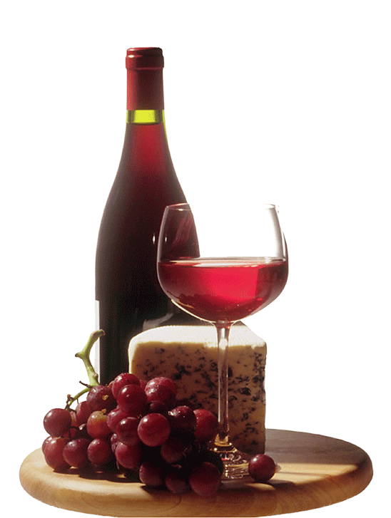
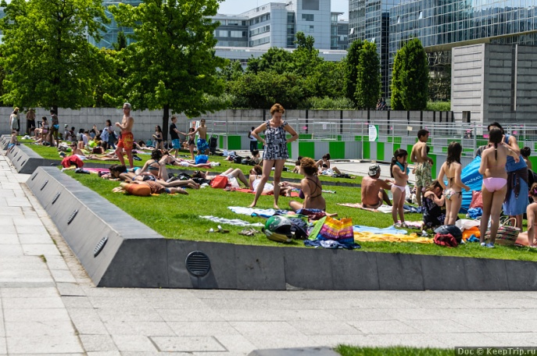
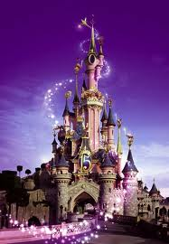
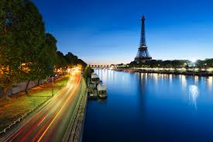
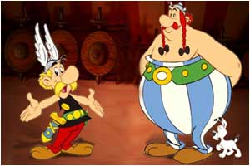
Французская культура
… а еще Французская культура – это сами французы с их знаменитым «Art de vivre» и «Savoir faire»- искусство жить и умение делать.

Slide 17
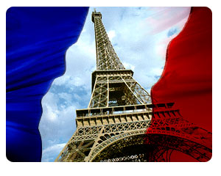
Французский язык: описание курса
Основные цели курса
  Формирование и развитие коммуникативных умений и навыков
  Знакомство с культурой и традициями страны изучаемого языка
Структура курса
  Курс французского языка преподается в течение 2-х лет по схеме: 1 + 2 год
  Расписание: 4 часа в неделю (4 модуля)
Итоговый контроль проводится в конце второго года обучения (на 3 курсе)
По окончании - внесение записи о курсе в диплом

Slide 18
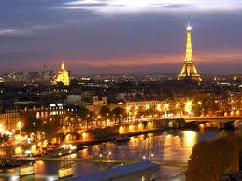
Презентация: Французский Язык
Спасибо за внимание!

